Slide 1
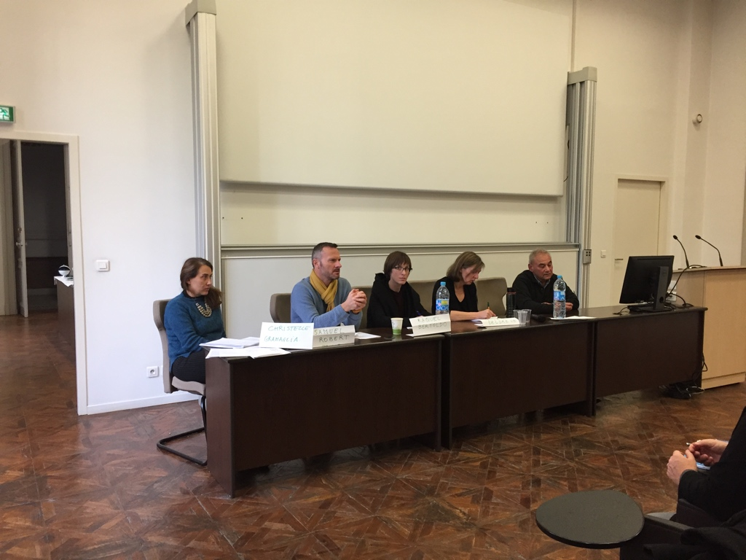
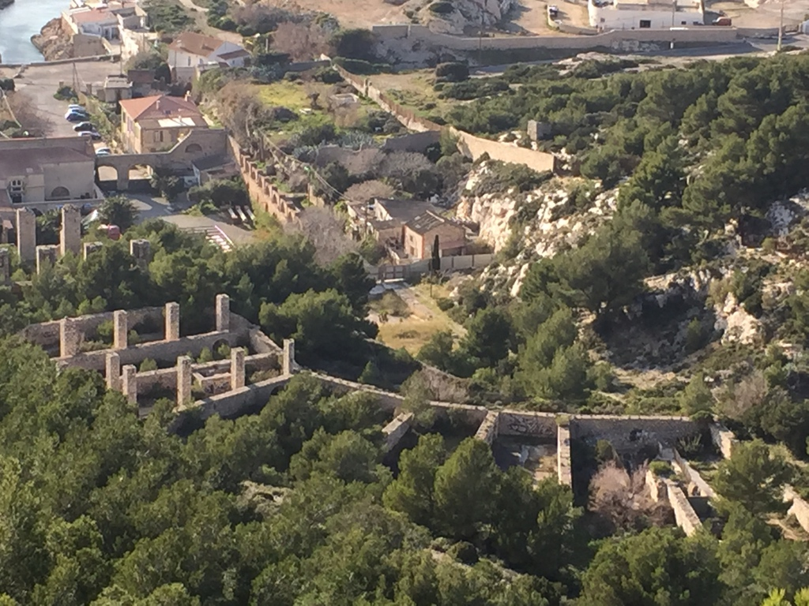
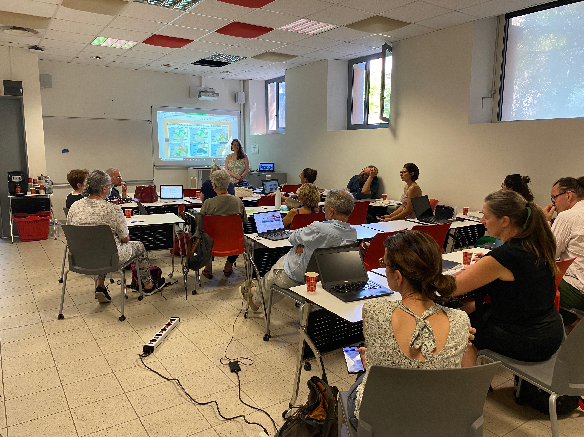
Dix ans de recherches de l'Observatoire Hommes-Milieux Littoral méditerranéen sur le Littoral marseillais - Marseille, 14 et 15 juin 2023
Retours sur une expérience d'échanges entre chercheurs et militants associatifs : le cas des pollutions industrielles (Fos sur Mer/ Gardanne / littoral Sud Marseille)
image
image
image
Carole Barthélémy, LPED, carole.barthelemy@univ-amu.fr
Isabelle Laffont-Schwob, LPED, isabelle.laffont-schwob@univ-amu.fr
Valérie Deldrève, INRAE & Juliette Rouchier, LAMSADE

Slide 2
Origine du projet POMOTERRI
3 territoires industrialisés : BMP, Littoral Sud marseillais, Fos-sur-mer
3 OHM impliqués
sociologie
aide à la décision
+
écotoxicologie
Approche interdisciplinaire
Approche sciences et sociétés
Un constat : activistes et habitants contestataires de ces territoires voient des liens entre les formes de pollution et les différents espaces
Un questionnement : les contestations circuleraient-elles et s’enrichiraient-elles des connaissances acquises sur les autres espaces ?
Deux objectifs :
- thématique : améliorer la connaissance sur les questionnements santé-environnement liées à l’industrie sur les trois zones étudiées
- méthodologique : avancer dans les réflexions sciences-sociétés : quelle place pour la « société civile » dans la production de connaissances?

Slide 3
Organisation du travail dans le projet
Questions construites dans un cadre interdisciplinaire et sciences-sociétés
Etape 1 : 2 ateliers collaboratifs
Atelier à l’Iméra : 9-10/11/17 : 53 participants
Journée de présentations en binôme de 3 chercheurs investis sur ces territoires et 3 représentants d’associations ou de collectifs sous la forme d’ateliers et tables rondes puis ½ journée de réflexion sur projet commun
Atelier à l’Iméra : 31/5/18 : 24 participants
2 ateliers thématiques
Atelier de restitution du travail de groupe et étape de co-écriture de projet
Recherche disciplinaire socio-histoire
Recherche disciplinaire éco-toxicologie
Etape 2 : 2 études disciplinaires
Emergence de 2 problématiques disciplinaires :
Connaissances des pollutions et de leurs effets : stage de M2 de Laetitia D’Amato en chimie et écologie
Mise en capacité des riverains à dire et faire reconnaître les problèmes de pollution affectant leur environnement/santé : stage de M2 de Martin Hazard en socio-histoire
Analyse collective des résultats dans une perspective interdisciplinaire
Etape 3 : retour aux ateliers collaboratifs
Valorisation du travail effectué
Séminaire du 30 juin 2022 : 25 personnes

Slide 4
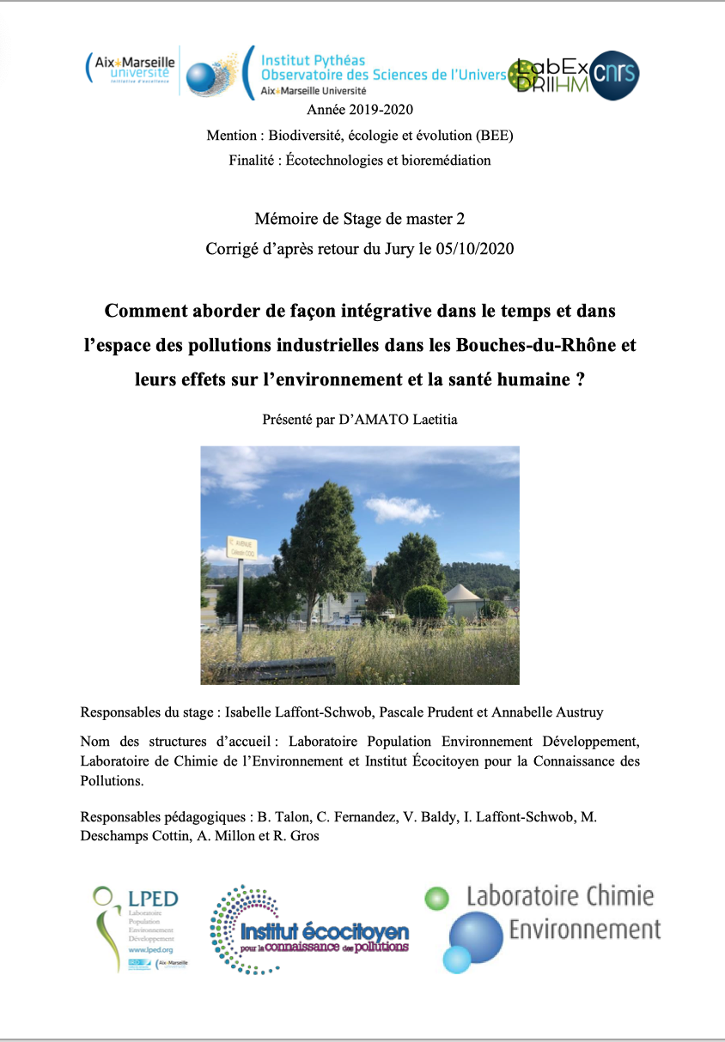
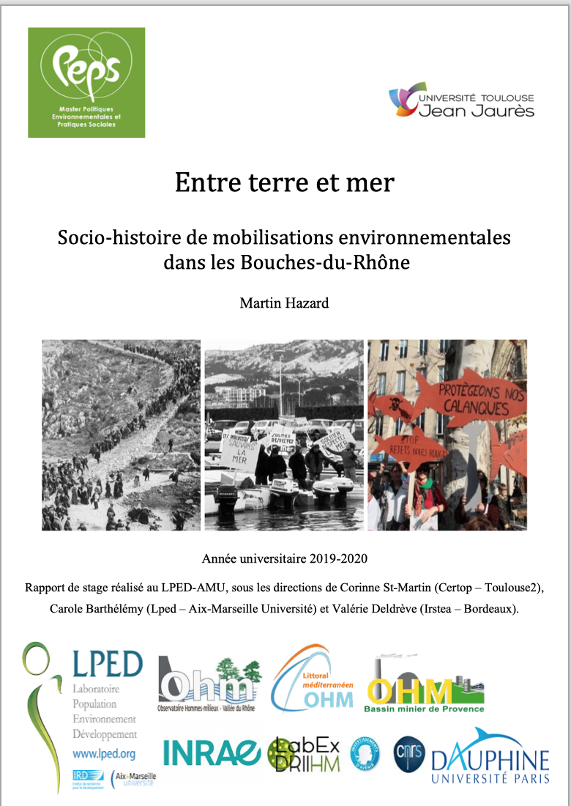
Suite au séminaire de mai 2018, deux projets autour de Santé – Environnement - l’un en sciences naturelles, l’autre en sciences humaines et sociales ont été collectivement problématisés : sujets confiés aux stagiaires de M2
Martin Hazard
Stage sous les directions de :
Corinne St-Martin (Certop – Toulouse2)
Carole Barthélémy (LPED – Aix-Marseille Université)
Valérie Deldrève (Inrae – Bordeaux).
Laetitia d’Amato
Stage sous les directions de :
Isabelle Laffont-Schwob (LPED – Aix-Marseille Université)
Pascale Prudent (LCE - AMU)
Annabelle Austruy
(Institut Écocitoyen pour la Connaissance des Pollutions)

Slide 5
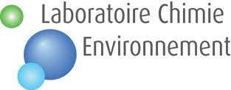
Stage Laetitia D’Amato intitulé : Comment aborder de façon intégrative dans le temps et dans l’espace des pollutions industrielles dans les Bouches-du-Rhône et leurs effets sur l’environnement et la santé humaine ?
Conclusions
Travail réalisé sur ces 3 bassins industriels de 1800 à 2020
Points communs entre BMP et Fos /divergences avec Littoral Sud :
Métaux
HAP
COVNM
Augmentation de la diversité des d’industries pour BMP et Fos
Augmentation du nombre de familles de polluants émis pour BMP et Fos
Une emprise au sol ↗️ => perte en surfaces naturelles ou utilisables sur les 3 territoires
Perspective : création d’indices de vulnérabilité
Croiser plus d’infos sur vulnérabilité environnementale et humaine pour arriver à cet objectif
Notes:
5

Slide 6
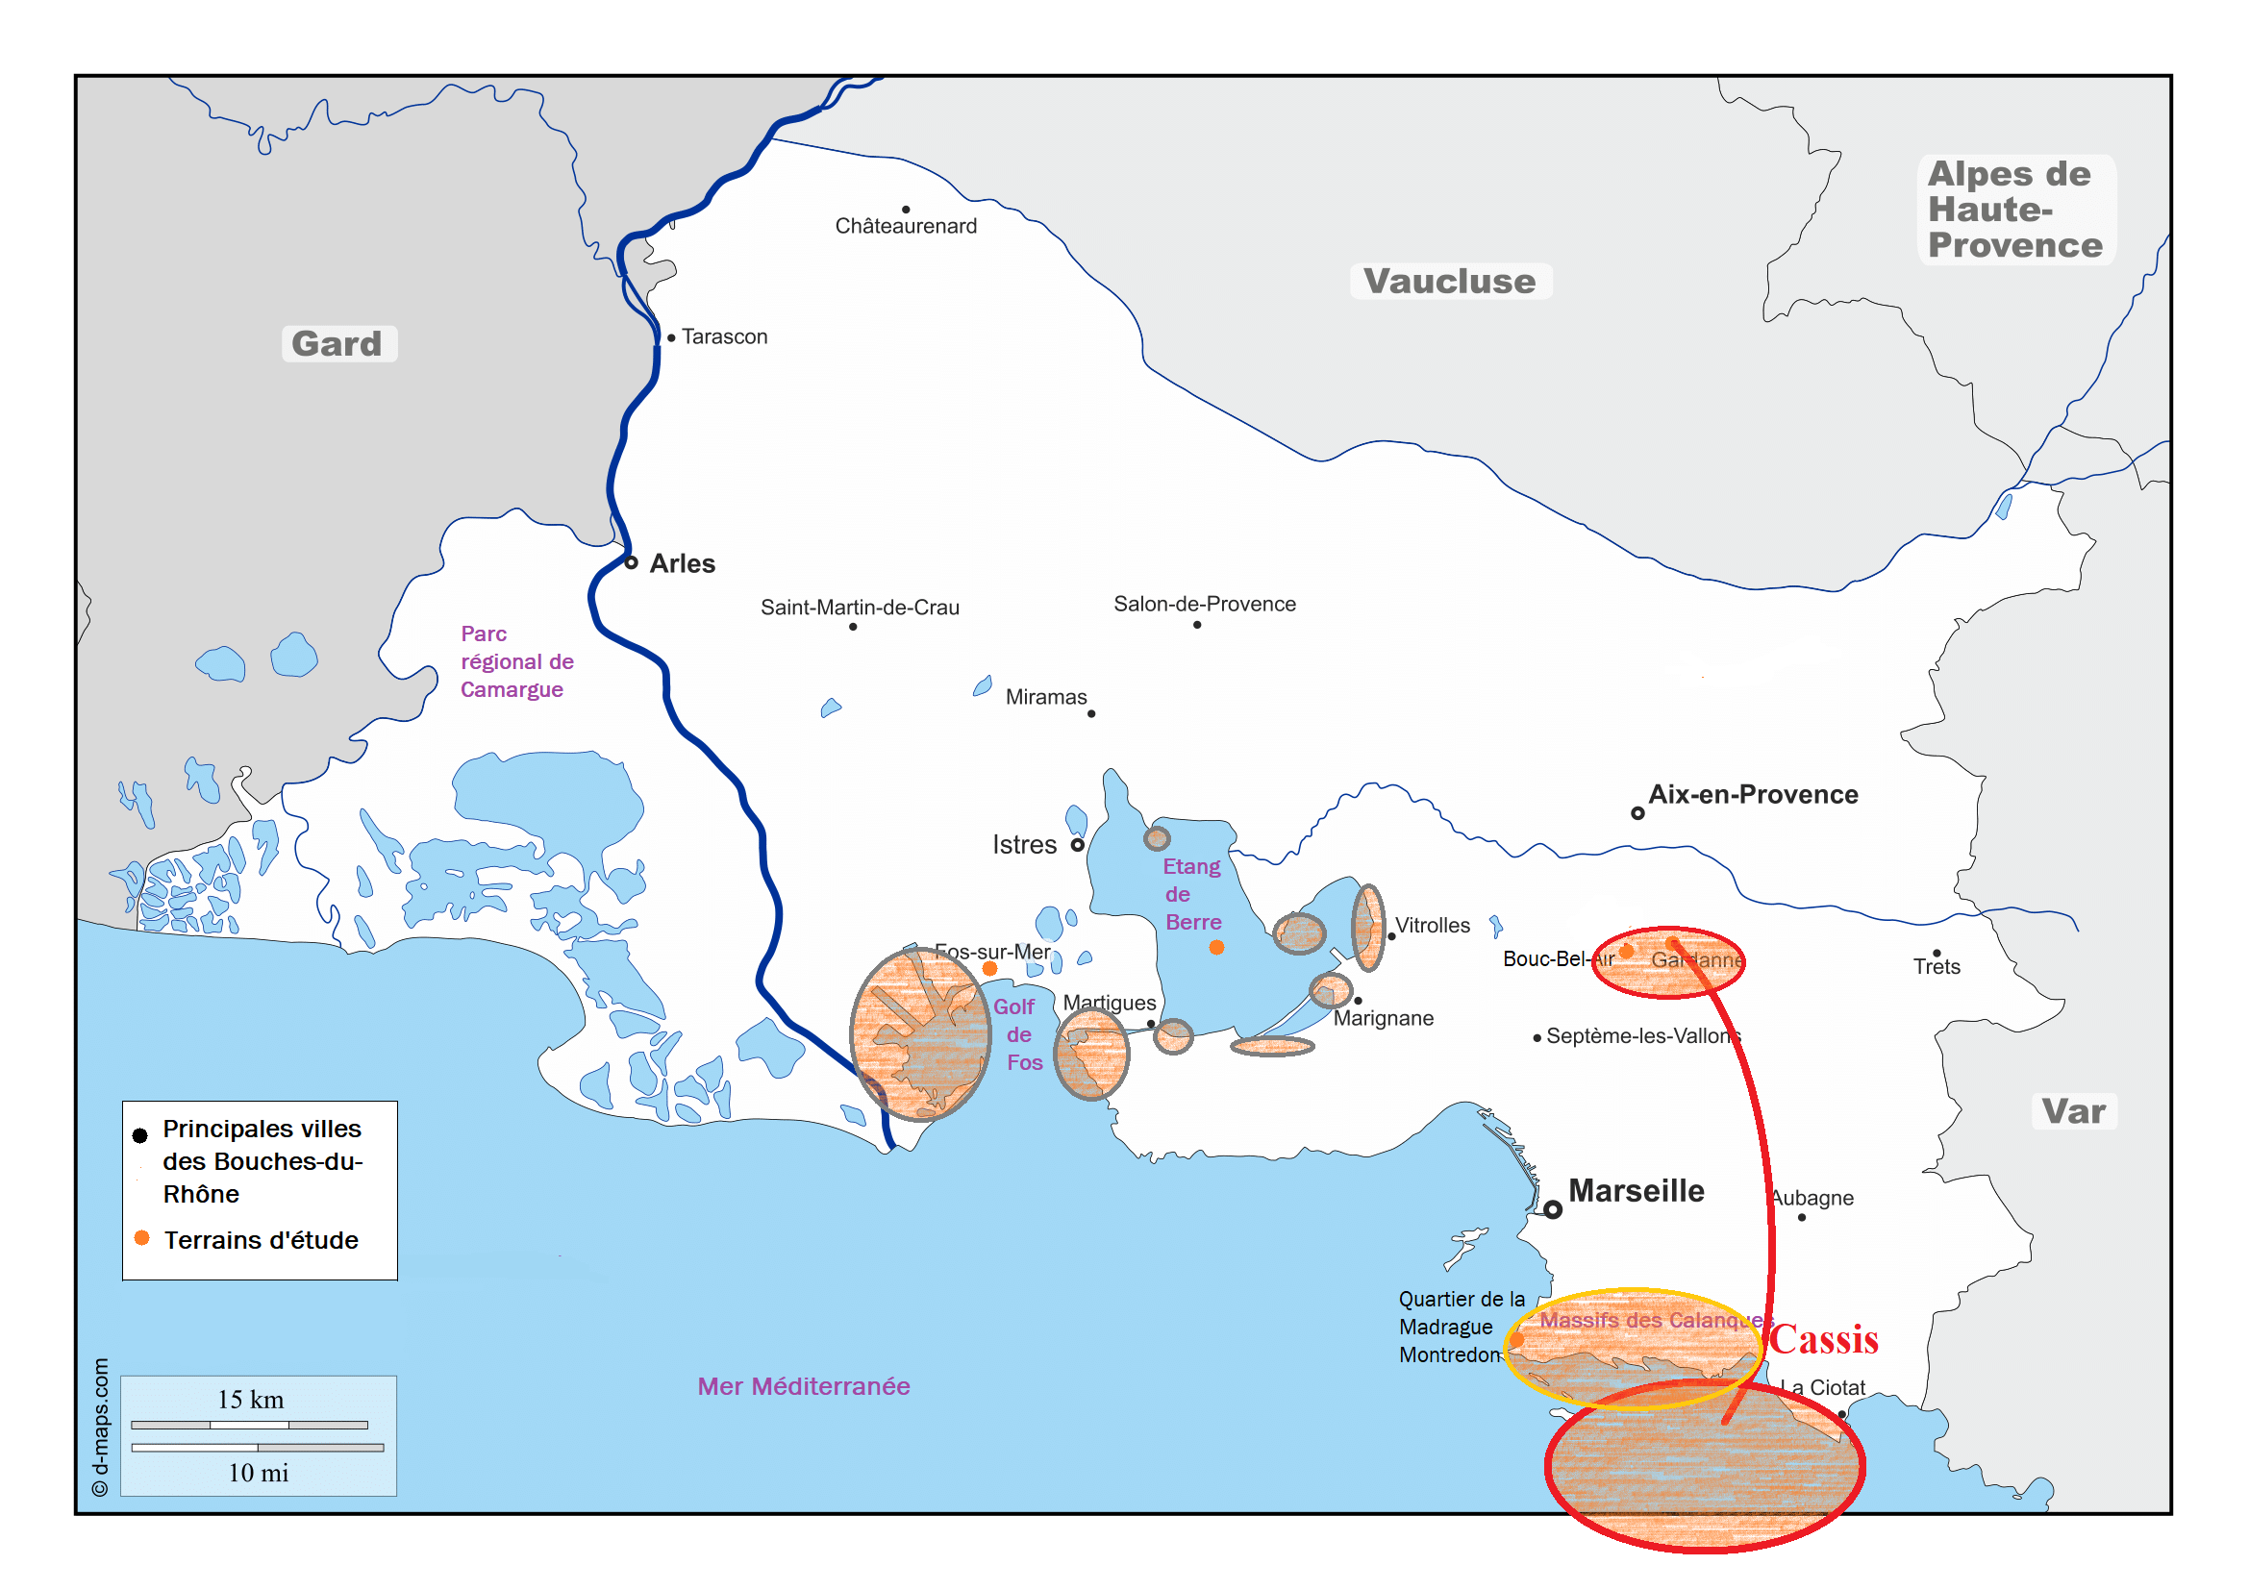
Stage Martin Hazard intitulé : Entre terre et mer, socio-histoire de mobilisations environnementales dans les Bouches-du-Rhône
Comparaisons en termes de mobilisations Carte modifiée Cc Hazard

Slide 7
Stage Martin Hazard intitulé : Entre terre et mer, socio-histoire de mobilisations environnementales dans les Bouches-du-Rhône
Cartographie des mobilisations
Recours au « tribunal »
Se jouent des enjeux de qualification des territoires
Aménagements
Mobilisations
Territoires « qualifiés » vs « disqualifiés »

Slide 8
Retour sur le dernier séminaire
Moins de participants : effets « Covid » et recentrage sur les militants « les plus proches » : confirme la relation de confiance instaurée sur le long terme
Est-ce que les résultats ont répondu aux attentes ? Oui mais recentrage sur les données relatives à la santé humaine / moins d’intérêt urgent pour les enjeux environnementaux

Slide 9
Perspectives de recherche
Aspect « pollution » : traiter de diversité de « familles de polluants » (effet cocktail potentiel) et ne pas se focaliser sur des polluants isolément
Effet levier : nouveau projet ADEME / IECP 2021-2024
Participation au comité de vigilance sanitaire Legré-Mante

Slide 10
Conclusion : recherche science-société
Les acquis :
Les liens de confiance entre militants et scientifiques
La capacité des militants à se saisir des données
Rapports différents des chercheurs au « terrain »
Les limites :
Inscription de ces échanges dans la durée
En fonction du rôle de l’Etat et des compétences déléguées à ses services
Les acteurs de la « médiation scientifique et territoriale »?

